Slide 1

Virtuel & Augmented Reality WS 23/24
Aufgabe 4 Zwischenpräsentation

Slide 2

Gliederung
Veranstaltungsname
Titel (ggf. vorläufiger Titel)
Gruppenmitglieder (inklusive Studiengang/ -Schwerpunkt)
Aufgabenverteilung
Idee
Eingesetzte Software und Hardware
Skizzen/ Prototypen
Herausforderungen

Slide 3
Titel: Bloons

Slide 4
Gruppen-mitglieder
Alex / IN
Tamara Lauser / DPD
Kristina Buzko / FTC
Eric Flottmann / FUX

Slide 5
Alexander Hinz
Aufgaben
Game Logic:
Dart logic
Wurf
Hit
Player interaction
Balloon logic
Movement
Layers

Slide 6
Eric Flottmann
Aufgaben
Game Logic:
Defeat logic
Health points
Damage
Outgame progress
Level
Unlockables
Ingame progess
Währung

Slide 7
Tamara Lauser / Kristina Buzko
Aufgaben
Models
Map design
Environment
Clouds
Streets
Castle
Trees
Grass
Flowers
Etc.
Weapons
Dart Models
Weapon Models

Slide 8
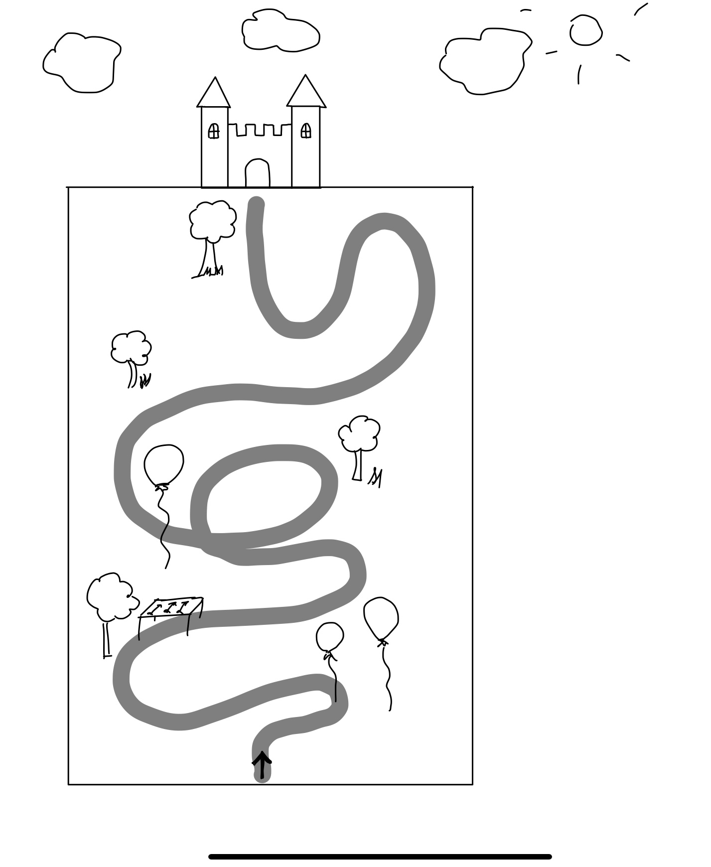
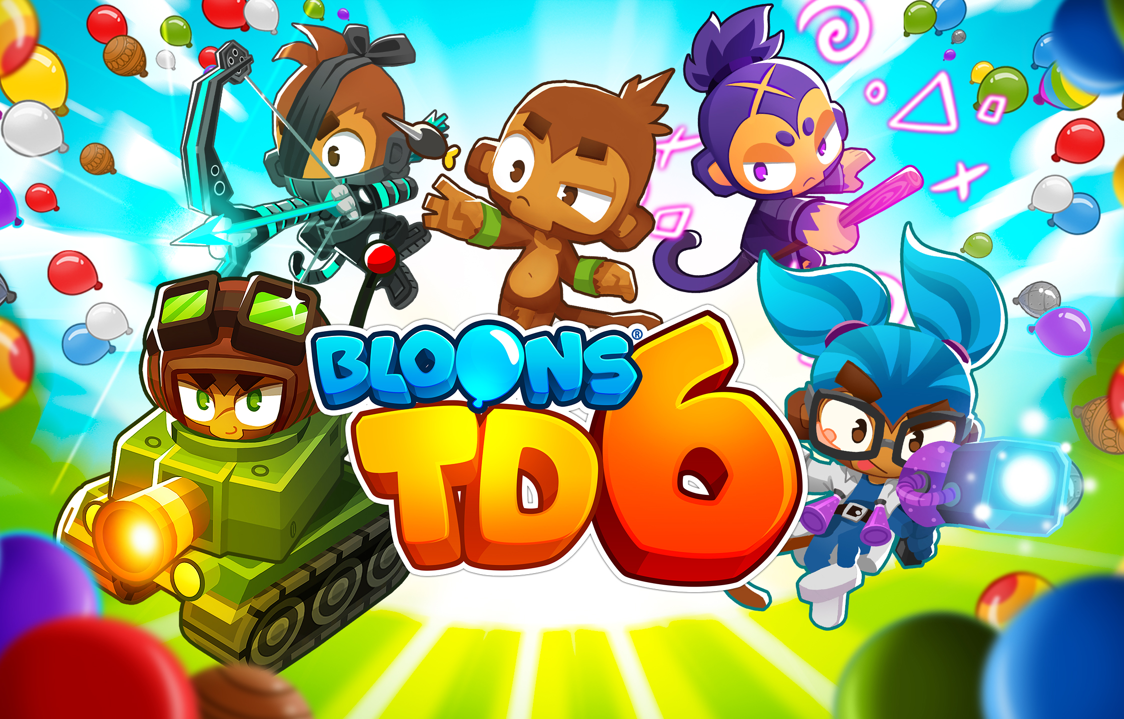
Idee
Inspiriert von Bloons TD
Der Spieler wirft mit Darts auf Ballons die sich Bewegen
Es gibt verschiedene Anker Points, auf die sich der Spieler teleportieren kann, um sich fortzubewegen.
Es gibt Level – Bosskampf
Wenn zu viele Ballons/Bosse die Burg erreichen hat der Spieler verloren
Verschiedene Ballon Arten – Mehrere Lebensschichten
Punktesystem – zerstörte Ballons
Ingame Währung – verbesserte Pfeile

Slide 9
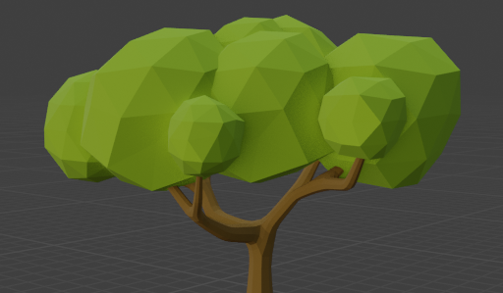
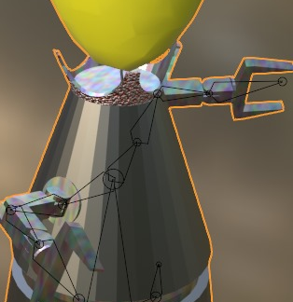
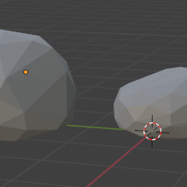
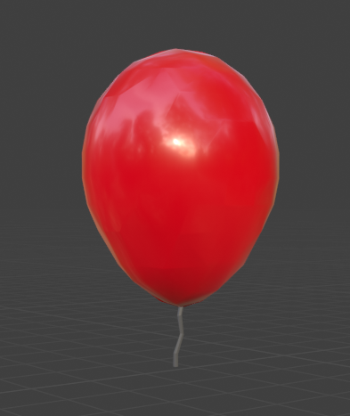
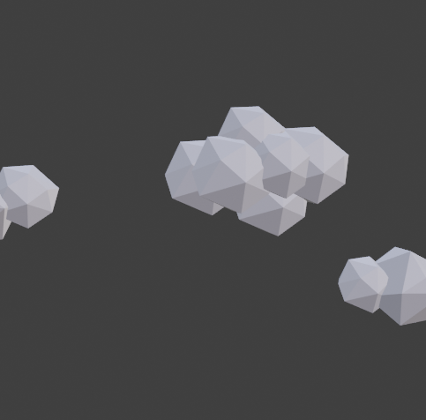
Environment – Low Polly

Slide 10
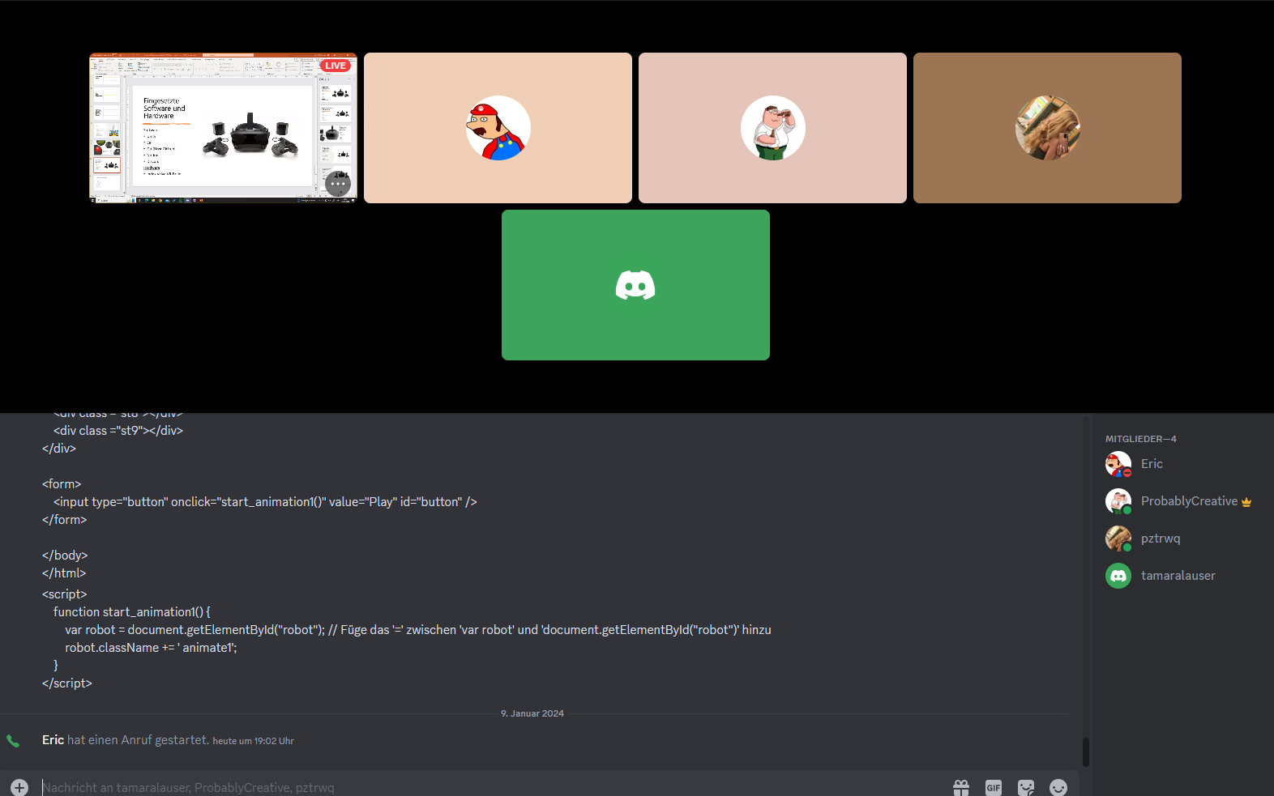
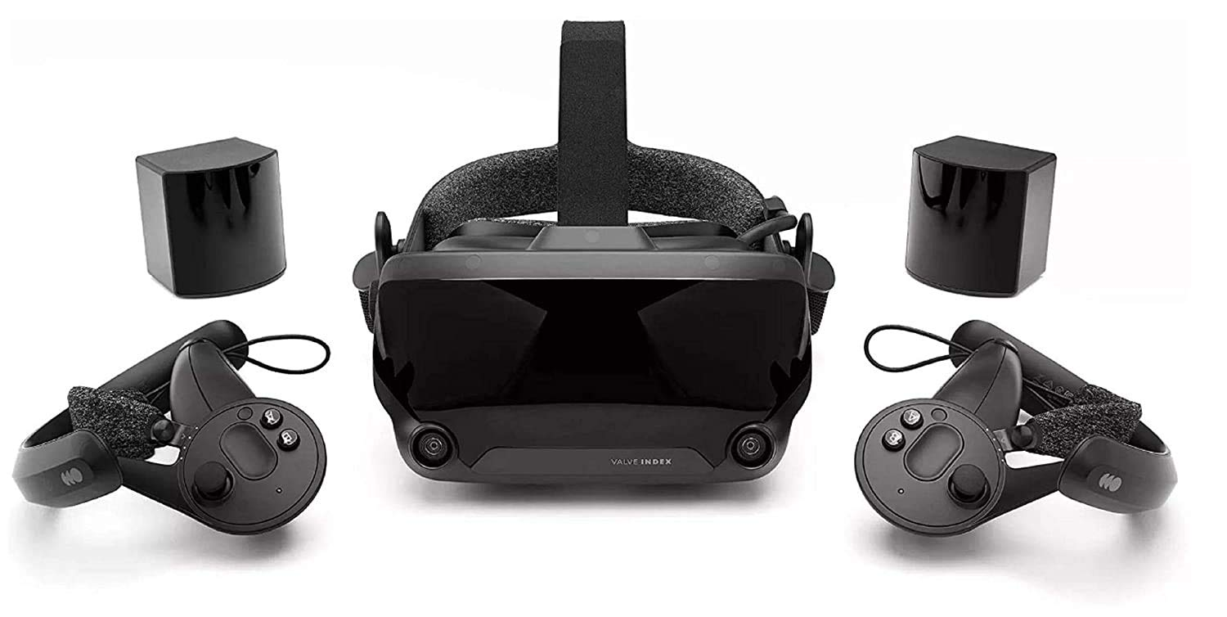
Eingesetzte Software und Hardware
Software
Unity
C#
Git (Host GitHub)
Notion
Discord
Hardware
Index Valve VR-Brille

Slide 11
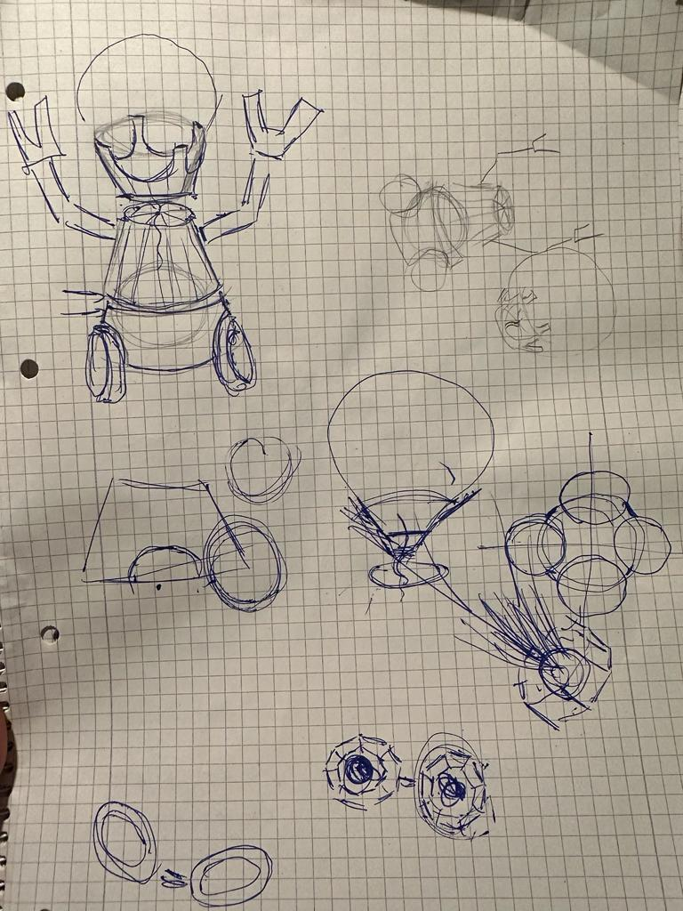
Skizzen/ Prototypen

Slide 12

Herausforderungen
Richtige Verwendung von Git
Werfen der Darts schwieriger als erwartet
VR-Brille funktioniert nicht
Keine Pfad Plug-in verfügbar

Slide 13
Vielen Dank für Eure Aufmerksamkeit

